Slide 1

Projektowanie urządzeń do usuwania dymu i ciepła według wymagań starej i nowej wersji normy PN-B-02877-4
Prowadzący: Paweł Chudecki
Rzeczoznawca ds. zabezpieczeń
Przeciwpożarowych, nr upr. 660/2017
tel. 733 633 152
Białystok, 27 listopad 2025 roku.

Slide 2
Przepisy techniczno – budowlane, przepisy przeciwpożarowe nie nakładają obowiązku projektowania i wykonywania urządzeń do usuwania dymu i ciepła zgodnie z Polską Normą (PN-B-02877-4).
Polskie przepisy prawne wskazują wyłącznie obowiązek spełnienia wymagań funkcjonalnych przez instalacje wentylacji oddymiającej.

Slide 3
Zgodnie z § 270 ust. 1 rozporządzenia Ministra Infrastruktury z dnia 12 kwietnia 2002 r. w sprawie warunków technicznych, jakim powinny odpowiadać budynki i ich usytuowanie (t.j.: Dz. U. z 2022 r. poz. 1225 ze zmianami) instalacja wentylacji oddymiającej powinna:
usuwać dym z intensywnością zapewniającą, że w czasie potrzebnym do ewakuacji ludzi na chronionych przejściach i drogach ewakuacyjnych nie wystąpi zadymienie lub temperatura uniemożliwiająca bezpieczną ewakuację,
mieć stały dopływ powietrza zewnętrznego uzupełniającego braki tego powietrza w wyniku jego wypływu wraz z dymem.

Slide 4
Tym samym urządzenia do usuwania dymu i ciepła na terenie naszego kraju można projektować na podstawie:
polskich norm, norm zagranicznych, standardów technicznych i/lub
wiedzy technicznej projektanta, potwierdzonej symulacją CFD lub
wiedzy technicznej projektanta potwierdzonej próbą funkcjonalną działania wykonanego urządzenia do usuwania dymu lub zapobiegającego zadymieniu.
Ze względu na fakt, że w Polsce obowiązuje system dobrowolnej normalizacji, urządzenia do usuwania dymu i ciepła można projektować na podstawie starej wersji normy (PN-B-02877-4:2001) lub nowej wersji normy (PN-B-02877-4:2025-07).
Notes:
Z treścią starej i nowej normy proszą zapoznać się samemu. Celem mojej prezentacji jest wskazanie różnic w omawianych normach by pozostawić indywidualnej ocenie zasadność projektowania urządzeń do usuwania dymu i ciepła według starej lub nowej normy, lub innej wiedzy technicznej (w tym zagranicznych norm i standardów technicznych).

Slide 5
W normie PN-B-02877-4:2025-07 usunięto większość sprzeczności zawartych w jej starszej wersji np.:
minimalnej powierzchni klapy dymowej na klatce schodowej (w starej normie w pkt. 4.1 określono dopuszczalną minimalną powierzchnię otworu (geometryczną) pod klapę dymową, natomiast w przykładowej karcie obliczeniowej zawartej w załączniku A normy wskazano minimalną powierzchnię czynną klapy dymowej).
norma nie zwalnia z zachowania minimalnych odległości względem klap dymowych w przypadku ich stosowania na klatkach schodowych jako urządzenia do usuwania dymu.

Slide 6
PN-B-02877-4:2001 (STARA NORMA) | PN-B-02877-4:2025-07 (NOWA NORMA)
LICZBA STRON
16 stron, | 38 stron,
Notes:
Proszę się nie zrażać w nowej normie tabele zajmują co najmniej 11 stron normy.

Slide 7
PN-B-02877-4:2001 (STARA NORMA) | PN-B-02877-4:2025-07 (NOWA NORMA)
ZAKRES STOSOWANIA
służy do projektowania urządzeń do grawitacyjnego usuwania dymu i ciepła wyłącznie za pomocą klap dymowych, montowanych w dachu, określa wymagania stawiane urządzeniom do grawitacyjnego usuwania dymu i ciepła (oprócz wymaganej powierzchni napowietrzania), | Służy do projektowania urządzeń do grawitacyjnego usuwania dymu i ciepła za pomocą klap dymowych montowanych w dachu lub ściennych urządzeń do grawitacyjnego usuwania dymu i ciepła montowanych w ścianach, Określa wymagania stawiane urządzeniom do grawitacyjnego usuwania dymu i ciepła oraz urządzeniom dostarczającym powietrze kompensacyjne,

Slide 8
PN-B-02877-4:2001 (STARA NORMA) | PN-B-02877-4:2025-07 (NOWA NORMA)
ZAKRES STOSOWANIA
nie stawia wymagań w zakresie dopuszczalnej wysokości pomieszczenia w którym zlokalizowano strefy dymowe, urządzenia do usuwania dymu i ciepła należy lokalizować w dachach budynków jednokondygnacyjnych lub na najwyższych kondygnacjach budynków wielokondygnacyjnych, | dotyczy pomieszczeń, w których zlokalizowano strefy dymowe, o wysokości od 3,0 m do 15,0 m, urządzenia do usuwania dymu i ciepła należy lokalizować w dachach budynków jednokondygnacyjnych lub na najwyższych kondygnacjach budynków wielokondygnacyjnych oraz w ścianach zewnętrznych (w zakresie ograniczonym w normie),

Slide 9
PN-B-02877-4:2001 (STARA NORMA) | PN-B-02877-4:2025-07 (NOWA NORMA)
ZAKRES STOSOWANIA
klapy dymowe w klatkach schodowych zlokalizowanych w budynkach niskich, średniowysokich, wysokich, należy montować w stropie (klapy dymowe montowane wyłącznie w dachu), | urządzenia do usuwania dymu i ciepła klatek schodowych: zlokalizowanych w budynkach niskich i średniowysokich należy montować w dachu, w przypadku konieczności montowania ściennego urządzenia do grawitacyjnego odprowadzania dymu i ciepła wymaga stosowania zasad wiedzy technicznej, zlokalizowanych w budynkach wysokich należy montować w dachu lub ścianach,

Slide 10
PN-B-02877-4:2001 (STARA NORMA) | PN-B-02877-4:2025-07 (NOWA NORMA)
ZAKRES STOSOWANIA
instalacje grawitacyjnego usuwania dymu i ciepła z poziomych dróg ewakuacyjnych (korytarze, przestrzeń ruchu oddzielona od pomieszczeń przegrodami o wymaganej klasie odporności ogniowej), których sufit stanowi dach budynku, poziome drogi ewakuacyjne (pasaże, przestrzeń ruchu, nie oddzielone od przylegających pomieszczeń przegrodami o wymaganej klasie odporności ogniowej), których sufit stanowi dach budynku, | systemy grawitacyjnego odprowadzania dymu i ciepła poziomych dróg ewakuacyjnych (korytarze, przestrzeń ruchu oddzielona od pomieszczeń przegrodami o wymaganej klasie odporności ogniowej), których sufit stanowi dach budynku, zakres normy nie dotyczy systemów do grawitacyjnego odprowadzania dymu i ciepła z omawianej przestrzeni (pasaże),

Slide 11
PN-B-02877-4:2001 (STARA NORMA) | PN-B-02877-4:2025-07 (NOWA NORMA)
ZAKRES STOSOWANIA
szyby dźwigów bez ograniczenia ich wysokości, sale zbiorowego użytku (teatralne, widowiskowe, aule, restauracje, hale sportowe), sceny teatralne, których sufit stanowi dach budynku, magazyny wysokiego składowania, których sufit stanowi dach budynku, | szyby dźwigów bez ograniczenia ich wysokości, zakres normy nie dotyczy systemów do grawitacyjnego odprowadzania dymu i ciepła z omawianych przestrzeni, dotyczy pomieszczeń produkcyjnych i magazynowych, w których zlokalizowano strefę dymową o wysokości od 3,0 m do 15,0 m,

Slide 12
PN-B-02877-4:2001 (STARA NORMA) | PN-B-02877-4:2025-07 (NOWA NORMA)
Obliczanie powierzchni czynnej klap dymowych w strefach dymowych produkcyjno - magazynowych
wysokość warstwy wolnej od dymu nie może być mniejsza niż 2,5 m, musi być ona zawarta w granicach od 0,5 do 0,9 wysokości pomieszczenia, | wysokość warstwy wolnej od dymu nie mniejsza niż 2,5 m, ponadto nie może być ona mniejsza niż maksymalna wysokość składowania materiałów palnych (gdy jest chroniona SUG wodnymi) lub nie może być ona mniejsza niż maksymalna wysokość składowania materiałów palnych zwiększona o 0,5 m (gdy nie jest chroniona SUG wodnymi),

Slide 13
PN-B-02877-4:2001 (STARA NORMA) | PN-B-02877-4:2025-07 (NOWA NORMA)
Obliczanie powierzchni czynnej klap dymowych w strefach dymowych produkcyjno - magazynowych
powierzchnia strefy dymowej 2600 m², czas oddymiania t_{o}, czas rozwoju pożaru t_{r}, czas ewakuacji t_{ce}, | powierzchnia strefy dymowej 4000 m² (z możliwością powiększenia o nie więcej niż 50 %), brak obowiązku obliczania (inny sposób określania grup projektowych GP), brak obowiązku obliczania (inny sposób określania grup projektowych GP), brak obowiązku obliczania (inny sposób określania grup projektowych GP),

Slide 14
PN-B-02877-4:2001 (STARA NORMA) | PN-B-02877-4:2025-07 (NOWA NORMA)
Obliczanie powierzchni czynnej klap dymowych w strefach dymowych produkcyjno - magazynowych
grupy projektowe rozpatrywanego pomieszczenia GP, | zmiana liczby i kryteriów wyznaczania grup projektowych GP (nowe kryteria uwzględniają gęstość obciążenia ogniowego, wyposażenie w SUG wodne, szacowany czas rozpoczęcia działań gaśniczych przez jednostki ratowniczo - gaśnicze),

Slide 15
PN-B-02877-4:2001 (STARA NORMA) | PN-B-02877-4:2025-07 (NOWA NORMA)
Obliczanie powierzchni czynnej klap dymowych w strefach dymowych produkcyjno - magazynowych
powierzchnia czynna klap dymowych zależy od wskaźnika udziału procentowego powierzchni czynnej klap dymowych, określonego w tabeli nr 3 normy (wyznaczanego na podstawie pożądanej wysokości warstwy wolnej od dymu i wyznaczonej grupy projektowej GP), | powierzchnię czynną klap dymowych należy odczytać z tablicy 4 normy, zależy ona od wyznaczonej grupy projektowej GP, projektowanej warstwy wolnej od dymi, wysokości strefy dymowej. Norma określa dodatkowe wymagania w tym zakresie w przypadku gdy na podstawie przepisów techniczno – budowlanych zastosowano złagodzenia w zakresie klasy odporności pożarowej budynku lub wielkości strefy pożarowej,

Slide 16
PN-B-02877-4:2001 (STARA NORMA) | PN-B-02877-4:2025-07 (NOWA NORMA)
Obliczanie powierzchni czynnej klap dymowych w strefach dymowych produkcyjno - magazynowych
dopuszcza dobór klap dymowych na podstawie ich powierzchni geometrycznej, w przypadku gdy klapy nie mają określonej doświadczalnie powierzchni czynnej, | nie dopuszcza stosowania klap dymowych lub ściennych urządzeń do grawitacyjnego usuwania dymu lub ciepła, których producenci nie określili powierzchni czynnej omawianych urządzeń oraz klas Re, SL, WL,

Slide 17
PN-B-02877-4:2001 (STARA NORMA) | PN-B-02877-4:2025-07 (NOWA NORMA)
Rozmieszczenie klap dymowych na powierzchni dachu
dopuszcza nierównomierne rozmieszczenie klap dymowych, minimalne odległości klap od ścian: • 5,0 m od ścian ppoż. REI 60-120, • 7,0 m od ścian ppoż. REI 240, • 2,5 m od ściany zewnętrznej sąsiadującego budynku wyższego (ściana bez otworów z elementów NRO o odporności ogniowej EI 30), • 8,0 m od ściany zewnętrznej sąsiadującego budynku wyższego (gdy nie spełniono warunków określonych w pkt. 3.1.2 normy), •2,5 m od ściany zewnętrznej budynku. | klapy dymowe w strefie dymowej należy rozmieszczać równomiernie w danej strefie dymowej, minimalne odległości klap od ścian: • od ścian ppoż. według przepisów techniczno – budowlanych (wymóg nie dotyczy klatek schodowych i szybów dźwigowych), • 2,5 m od ściany zewnętrznej budynku (wymóg nie dotyczy klatek schodowych i szybów dźwigowych).
Notes:
W nowej normie usunięto niespójności zawarte w starej wersji normy tzn. braku informacji o zwolnieniu z wymagań klatek schodowych i szybów dźwigowych.

Slide 18
PN-B-02877-4:2001 (STARA NORMA) | PN-B-02877-4:2025-07 (NOWA NORMA)
Rozmieszczenie klap dymowych na powierzchni dachu
Maksymalne odległości klap od brzegu budynku: • do 10 m na dachach o nachyleniu < 12º, • do 20 m na dachach o nachyleniu > 12º, odległość między klapami nie może być: • mniejsza niż suma dłuższych boków lub średnic obu klap, • większa niż 20 m, | brak wymagań w tym zakresie, odległość między klapami nie może być: • mniejsza niż 4,0 m, • większa niż 20 m, Omawiany wymóg nie dotyczy klap dymowych montowanych w pasmach świetlnych.

Slide 19
PN-B-02877-4:2001 (STARA NORMA) | PN-B-02877-4:2025-07 (NOWA NORMA)
Rozmieszczenie klap dymowych na powierzchni dachu
wskazuje obowiązek umieszczenia klap (środka geometrycznego) powyżej wysokości pomieszczenia (zdefiniowana w normie), w przypadku dachu o nachyleniu ≥ 12º, | nie wskazuje obowiązku umieszczenia klap (środka geometrycznego) powyżej wysokości pomieszczenia, w przypadku dachu o nachyleniu ≥ 12º. Według omawianej normy górna krawędź podstawy klapy dymowej musi znajdować się 30 cm nad przekryciem dachu (nie dotyczy klatek schodowych i szybów dźwigowych),
Notes:
Rysunek nr 1 w nowej normie wskazuje ten obowiązek. To moje gdybanie ale uważam, że omawianego zapisu w nowej normie nie zawarto by nie tworzyć niespójności, gdyż dopuszczono w niej stosowanie ściennych urządzeń do grawitacyjnego usuwania dymu.

Slide 20
PN-B-02877-4:2001 (STARA NORMA) | PN-B-02877-4:2025-07 (NOWA NORMA)
Rozmieszczenie klap dymowych na powierzchni dachu
minimalna liczba klap dymowych w strefie dymowej: • jedna klapa na każde 200 m² strefy dymowej przy dachu o nachyleniu ≤ 12º, • jedna klapa na każde 400 m² strefy dymowej przy dachu o nachyleniu > 12º, | brak wymagań w tym zakresie,
Notes:
Rysunek nr 1 w nowej normie wskazuje ten obowiązek. To moje gdybanie ale uważam, że omawianego zapisu w nowej normie nie zawarto by nie tworzyć niespójności, gdyż dopuszczono w niej stosowanie ściennych urządzeń do grawitacyjnego usuwania dymu.

Slide 21
Urządzenia dostarczające powietrze kompensacyjne
≠
otwory napływu powietrza kompensacyjnego (drzwi zewnętrzne, bramy zewnętrzne, bramy dokowe).
W celu ustalenia powierzchni efektywnej urządzeń dostarczających powietrze kompensacyjne, współczynnik korygujący (Cz) należy przyjąć zgodnie z normą PN-EN 12101-2, a nie według Tablicy 5 normy PN-B-02877-4:2025-07 (jak w przypadku otworów napływu powietrza kompensacyjnego).
Notes:
Nowa norma definiuje dwa rodzaje źródeł napływu powietrza kompensacyjnego, którym stawia inne wymagania w zakresie wymaganej powierzchni napowietrzającej. Nie podano daty opublikowania normy PN-EN 12101-2 z tego względu, że przy projektowaniu tą metodą zaleca się stosowanie aktualnej (obowiązującej) wersji normy, ponieważ wskazuje ona metody badawcze i obliczeniowe do określenia omawianego parametru. W tym miejscu wkradł się chochlik w nowej normie gdyż w przywołanej normie PN-EN 12101-2 nie ma współczynnika Cz jest natomiast współczynnik Cv (bezwymiarowy współczynnik wypływu, a nie napływu powietrza).

Slide 22
PN-B-02877-4:2001 (STARA NORMA) | PN-B-02877-4:2025-07 (NOWA NORMA)
Zapewnienie dostatecznego dopływu powietrza kompensacyjnego
otwory napowietrzające należy umieścić w dolnej części pomieszczenia, | Urządzenia dostarczające powietrze kompensacyjne, otwory napowietrzające (drzwi, bramy zewnętrzne) w ścianach należy umieścić w dolnej części pomieszczenia. Zaleca się aby omawiane otwory znajdowały się w co najmniej dwóch ścianach zewnętrznych (dotyczy pomieszczeń), ponadto określono odległość od podstawy warstwy dymu,
Notes:
Zaleca tzn. nie jest wymogiem obligatoryjnym stosowanie otworów napowietrzających w dwóch ścianach zewnętrznych. Zalecenie dotyczy stref dymowych, a nie klatek schodowych, szybów dźwigowych

Slide 23
PN-B-02877-4:2001 (STARA NORMA) | PN-B-02877-4:2025-07 (NOWA NORMA)
Zapewnienie dostatecznego dopływu powietrza kompensacyjnego
brak obowiązku oznakowania otworów napowietrzających, powierzchnia geometryczna otworów napowietrzających musi być większa o co najmniej 30 % od sumy powierzchni geometrycznej klap dymowych strefy dymowej o największej powierzchni czynnej zainstalowanej klap dymowych, | obowiązek oznakowania otworów napowietrzających, łączna powierzchnia efektywna (A_{eff} = współczynnik C_{z} • powierzchnia geometryczna otworu napowietrzającego) otworów napływu powietrza kompensacyjnego musi być nie mniejsza niż łączna powierzchnia czynna oddymiania dla danej strefy dymowej,

Slide 24
PN-B-02877-4:2001 (STARA NORMA) | PN-B-02877-4:2025-07 (NOWA NORMA)
Zapewnienie dostatecznego dopływu powietrza kompensacyjnego
otworami napowietrzającymi mogą być drzwi i okna, które w przypadku pożaru dadzą się otworzyć od zewnątrz (brak obowiązku automatycznego otwarcia), | otworami napowietrzającymi mogą być drzwi i okna, bramy zewnętrzne, bramy dokowe, klapy dymowe lub ścienne urządzenia oddymiające, które w przypadku pożaru otworzą się samoczynnie (w danej strefie dymowej),

Slide 25
PN-B-02877-4:2001 (STARA NORMA) | PN-B-02877-4:2025-07 (NOWA NORMA)
Zapewnienie dostatecznego dopływu powietrza kompensacyjnego
 | Klapy dymowe lub ścienne urządzenia oddymiające można wykorzystać jako otwory napowietrzające w razie braku możliwości zapewnienia wymaganej powierzchni efektywnej otworów napływu powietrza kompensacyjnego, ich zastosowanie należy potwierdzić symulacją CFD lub próbą funkcjonalną z zastosowaniem metody gorącego dymu. Do napowietrzania nie mogą służyć otwory oddymiające zlokalizowane w przyległej (sąsiedniej) strefie dymowej.

Slide 26
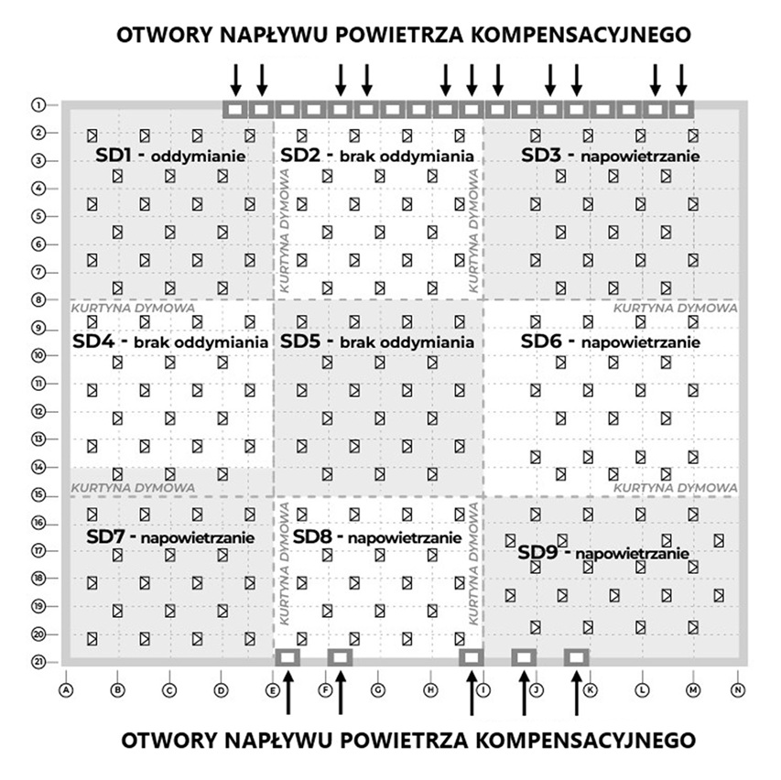
Notes:
Środkowa strefa dymowa SD5 nie ma przyległych do niej otworów napowietrzających, a postanowienia normy nie dopuszczają stosowania jako napowietrzanie klap dymowych strefy dymowej przylegającej do sąsiadującej strefy dymowej..

Slide 27
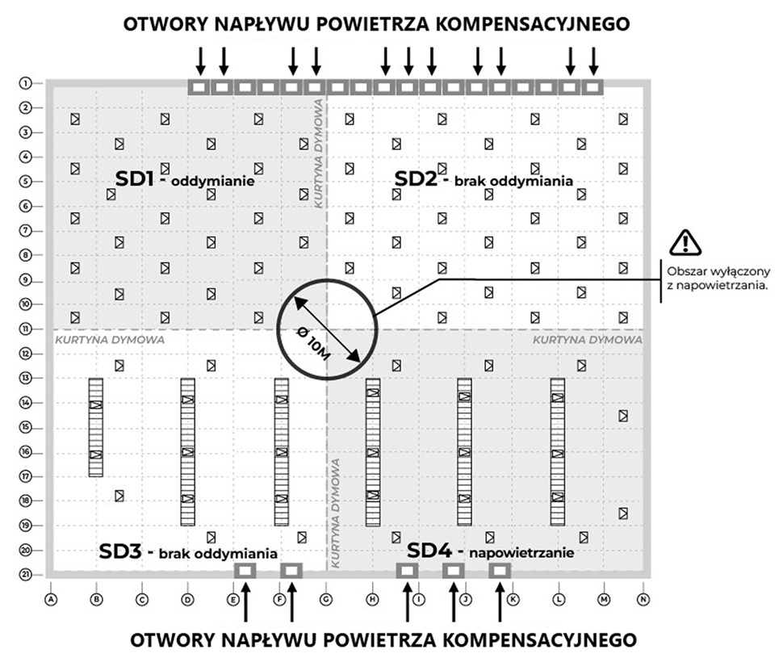
Notes:
Na omawianym rysunku z nowej normy zawarto dodatkowe wyłączenie, które nie znalazło się w jej części opisowej, dotyczące wyłączonego obszaru przy styku narożników stref dymowych.

Slide 28
PN-B-02877-4:2001 (STARA NORMA) | PN-B-02877-4:2025-07 (NOWA NORMA)
Zapewnienie dostatecznego dopływu powietrza kompensacyjnego do klatek schodowych
w zakresie klatek schodowych oprócz ww. wymagań stawianych otworom napowietrzającym nie określono innych wymagań otworom służącym do napływu powietrza kompensacyjnego do wnętrza klatki, | powietrze kompensacyjne należy dostarczyć bezpośrednio z zewnątrz budynku. Powierzchnia efektywna otworów napływu powietrza kompensacyjnego musi być nie mniejsza niż łączna powierzchnia czynna urządzeń oddymiających klatkę schodową.

Slide 29
PN-B-02877-4:2001 (STARA NORMA) | PN-B-02877-4:2025-07 (NOWA NORMA)
Zapewnienie dostatecznego dopływu powietrza kompensacyjnego do klatek schodowych
 | Wskazano dodatkowe wymagania w przypadku otworów napowietrzających w układzie szeregowym. Przestrzeń, przez którą napływa powietrze kompensacyjne, nie powinna pełnić funkcji pomocniczych (np. holu, recepcji, itp.) i powinna być wolna od materiałów palnych oraz zabezpieczona przed napływem dymu z przyległych pomieszczeń.
Notes:
Jest to duża zmiana w zakresie projektowania oddymiania klatek schodowych.

Slide 30
PN-B-02877-4:2001 (STARA NORMA) | PN-B-02877-4:2025-07 (NOWA NORMA)
Zapewnienie dostatecznego dopływu powietrza kompensacyjnego do klatek schodowych
 | Urządzenia dostarczające powietrze kompensacyjne oraz zamknięcia otworów napływu powietrza kompensacyjnego (np. drzwi zewnętrzne, bramy zewnętrzne, bramy dokowe) muszą posiadać potwierdzoną pewność działania w zakresie: niezawodności działania Re, pewności działania pod obciążeniem śniegiem SL lub wiatrem WL.

Slide 31
PN-B-02877-4:2001 (STARA NORMA) | PN-B-02877-4:2025-07 (NOWA NORMA)
Zapewnienie dostatecznego dopływu powietrza kompensacyjnego
nie dopuszcza stosowania mechanicznego nawiewu powietrza kompensacyjnego, | dopuszcza w zakresie klatek schodowych i korytarzy, a nawet obliguje (klatka schodowa w budynku wysokim) do stosowania mechanicznego nawiewu powietrza kompensacyjnego. Wydajność omawianego nawiewu należy określić zgodnie z zasadami wiedzy technicznej (w zakresie korytarzy wymaga symulacji CFD),

Slide 32
PN-B-02877-4:2001 (STARA NORMA) | PN-B-02877-4:2025-07 (NOWA NORMA)
Zapewnienie dostatecznego dopływu powietrza kompensacyjnego do szybów dźwigowych
nie określa, nie wskazuje możliwości zapewnienia napływu powietrza kompensacyjne przez nieszczelności drzwi przystankowych szybu dźwigowego, | dopuszcza napływ powietrza kompensacyjnego przez nieszczelności drzwi przystankowych szybu dźwigowego,

Slide 33
PN-B-02877-4:2001 (STARA NORMA) | PN-B-02877-4:2025-07 (NOWA NORMA)
Wymagania stawiane kurtynom dymowym
kurtyny dymowe powinny być wykonane z materiałów niepalnych, | kurtyny dymowe muszą spełniać wymagania normy PN-EN 12101-1 w tym klasę utrzymania stabilności mechanicznej w zależności od wyposażenia lub braku wyposażenia w SUG wodne,

Slide 34
PN-B-02877-4:2001 (STARA NORMA) | PN-B-02877-4:2025-07 (NOWA NORMA)
Wymagania stawiane kurtynom dymowym
kurtyny dymowe powinny przylegać bezpośrednio do spodu dachu, | Należy zapewnić szczelne połączenie stałych kurtyn dymowych z elementami budynku oraz między tymi kurtynami. Połączenia aktywnych kurtyn dymowych powinny spełniać wymagania PN-EN 12101-1. Przejścia instalacji przez kurtyny dymowe należy wykonać jako szczelne dla dymu, z materiałów niepalnych.
Notes:
Norma dotyczące wymagań stawianych certyfikowanym kurtynom dymowym i tak obligują do stosowania omawianych uszczelnień. Omawiany zapis powielono w nowej wersji normy ze względu na brak zapisu w przepisach techniczno – budowlanych o wymaganiach stawianych kurtynom dymowym oraz o tym, że mają spełniać wymagania normy 12101-1. Brak omawianego wymogu w starej normie dot. projektowania instalacji / systemów do grawitacyjnego odprowadzania dymu i ciepła powodował wykonywanie nieszczelności w kurtynach dymowych w miejscu przejścia przez nie instalacji użytkowych lub technologicznych (w przypadku wykonania kurtyn wyłącznie na podstawie projektu, a nie stosując wyrób budowlany dopuszczony przez producenta jako kurtynę dymową).

Slide 35
PN-B-02877-4:2001 (STARA NORMA) | PN-B-02877-4:2025-07 (NOWA NORMA)
Wymagania stawiane kurtynom dymowym
wysokość kurtyny powinna być nie mniejsza niż 2,0 (mierzona od spodu dachu do dolnej krawędzi kurtyny). Dopuszcza się zmniejszoną wysokość kurtyny do nie mniej niż 1,0 m w przypadku niskich pomieszczeń, o wysokości od 3 m do 5 m, | Norma nie określa minimalnej wysokości kutyny dymowej. Dolna krawędź kurtyny dymowej musi znajdować się co najmniej 0,1 m poniżej projektowanej dolnej krawędzi warstwy dymu,
Notes:
W starej normie wysokość kurtyny dymowej uzależniała wysokość warstwy dymu, a w nowej jest na odwrót.

Slide 36
PN-B-02877-4:2001 (STARA NORMA) | PN-B-02877-4:2025-07 (NOWA NORMA)
Wymagania stawiane kurtynom dymowym
brak wymogu zachowania odległości kurtyny dymowej od składowanych materiałów palnych, | norma obliguje do zachowania odległości kurtyny dymowej od składowanych materiałów palnych, w przypadku wyposażenia pomieszczenia w SUG wodne należy zachować odległości określone w wymaganiach norm SUG wodnych,

Slide 37
PN-B-02877-4:2001 (STARA NORMA) | PN-B-02877-4:2025-07 (NOWA NORMA)
Otwieranie klap dymowych
klapy dymowe powinny być wyposażone w urządzenia wyzwalające, wywoływane przez: • wyzwalacze termiczne (niedopuszczalne na klatkach schodowych), • system sygnalizacji pożarowej, | urządzenia do usuwania dymu i ciepła powinny być uruchamiane: wyzwalaczem termicznym (niedopuszczalne na klatkach schodowych i szybach dźwigowych), systemem sygnalizacji pożarowej, czujkami zasysającymi dym, systemem wykrywania dymu, czujkami punktowymi dymu, ręcznymi przyciskami oddymiania (dopuszczalne w zakresie klatek schodowych i szybów dźwigowych), na zasadach określonych w pkt 5.6 normy.
Notes:
System wykrywania dymu to inny rodzaj instalacji niż system sygnalizacji pożarowej. System sygnalizacji pożarowej stanowi urządzenie przeciwpożarowe, a system wykrywania dymu nie.

Slide 38
PN-B-02877-4:2001 (STARA NORMA) | PN-B-02877-4:2025-07 (NOWA NORMA)
Otwieranie klap dymowych
 | urządzenia do usuwania dymu i ciepła powinny być uruchamiane: wyzwalacze termiczne (niedopuszczalne na klatkach schodowych i szybach dźwigowych), system sygnalizacji pożarowej, czujek zasysających dym, systemu wykrywania dymu, czujek punktowych dymu, ręcznych przycisków oddymiania (dopuszczalne w zakresie klatek schodowych i szybów dźwigowych), na zasadach określonych w pkt 6 normy.
Notes:
System wykrywania dymu to inny rodzaj instalacji niż system sygnalizacji pożarowej. System sygnalizacji pożarowej stanowi urządzenie przeciwpożarowe, a system wykrywania dymu nie.

Slide 39
PN-B-02877-4:2001 (STARA NORMA) | PN-B-02877-4:2025-07 (NOWA NORMA)
Otwieranie klap dymowych
gdy klapy uruchamiane są z centrali sterującej urządzeniami oddymiającymi, należy zapewnić informacje o otwarciu klap i identyfikację strefy dymowej, | Brak wymogu zapewnienia informacji o otwarciu klap i identyfikacji strefy dymowej. Zadziałanie pojedynczego urządzenia do grawitacyjnego usuwania dymu i ciepła ma powodować automatyczne zadziałanie wszystkich urządzeń do usuwania dymu i ciepła oraz samoczynne otwarcie otworów napływu powietrza w całej strefie dymowej.

Slide 40
PN-B-02877-4:2001 (STARA NORMA) | PN-B-02877-4:2025-07 (NOWA NORMA)
Otwieranie klap dymowych
 | We wszystkich przestrzeniach, w których zastosowano system do grawitacyjnego odprowadzania dymu i ciepła, należy zapewnić możliwość ręcznego jego uruchomienia.
Notes:
W nowej normie nie wskazano literalnego obowiązku stosowania identyfikacji stref dymowych oraz informacji o otwarciu klap dymowych. Nowa norma nie określa zasad lokalizacji przycisków do ręcznego uruchomienia omawianych urządzeń w strefie dymowej. Ze względu na obowiązek zapewnienia możliwości ręcznego uruchomienia systemu do grawitacyjnego odprowadzania dymu i ciepła w danej strefie dymowej warto aby omawiane plany systemu oraz przyciski lokalizować w jednym miejscu, dostępnym ekipom ratowniczym w przypadku zagrożenia pożarowego w danej strefie dymowej.

Slide 41
PN-B-02877-4:2001 (STARA NORMA) | PN-B-02877-4:2025-07 (NOWA NORMA)
Otwieranie klap dymowych
w pomieszczeniach wyposażonych w SUG (pianowe, gazowe) należy instalować klapy wyposażone w urządzenia wyzwalające uruchamiane ręcznie, | Brak wymagań w zakresie pomieszczeń wyposażonych w SUG (gazowe),

Slide 42
PN-B-02877-4:2001 (STARA NORMA) | PN-B-02877-4:2025-07 (NOWA NORMA)
Otwieranie klap dymowych
w pomieszczeniach wyposażonych w instalację tryskaczową: klapy dymowe powinny otwierać się automatycznie przed tryskaczami + zapewniamy możliwość ręcznego otwarcia klap w danej strefie dymowej przez osobę upoważnioną – gdy celem oddymiania jest zapewnienie warunków ewakuacji, lub gdy czas dojazdu jednostek ochrony ppoż. nie przekracza 5 min., dopuszcza się ręczne otwarcie klap, | określono szczegółowe zasady w pkt 5.6 normy,

Slide 43
PN-B-02877-4:2001 (STARA NORMA) | PN-B-02877-4:2025-07 (NOWA NORMA)
Otwieranie klap dymowych
klapy dymowe w klatkach schodowych oraz szybach dźwigowych należy wyposażyć w urządzenia do automatycznego i ręcznego uruchomienia, | urządzenia do usuwania dymu i ciepła klatek schodowych i szybów dźwigowych, powinny być uruchamiane z: systemu sygnalizacji pożarowej, czujek zasysających dym (wyłącznie w zakresie szybów dźwigowych), czujek punktowych dymu, ręcznych przycisków oddymiania,
Notes:
W nowej normie określono rodzaje urządzeń do uruchamiania systemów do grawitacyjnego odprowadzania dymu i ciepła.

Slide 44
PN-B-02877-4:2001 (STARA NORMA) | PN-B-02877-4:2025-07 (NOWA NORMA)
Otwieranie klap dymowych
miejsca instalowania przycisków do ręcznego uruchomienia klap dymowych na klatkach schodowych należy przewidywać przy wejściu do budynku i na najwyższej kondygnacji klatki oraz na co trzeciej kondygnacji klatki schodowej, | miejsca instalowania przycisków do ręcznego uruchomienia urządzeń do usuwania dymu i ciepła z klatek schodowych należy przewidywać na najniższej i najwyższej kondygnacji nadziemnej klatki oraz na co trzeciej kondygnacji klatki schodowej,
Notes:
W starej normie zawarto zapis o lokalizacji przycisku do ręcznego uruchomienia klap dymowych na klatce schodowej przy wejściu do budynku, co sporadycznie stanowiło problem na etapie, projektowania, wykonywania i odbioru, na szczęście w nowej normie zmieniono omawiany zapis i dostosowano go do praktyki stosowanej praktycznie w całym kraju.

Slide 45
PN-B-02877-4:2001 (STARA NORMA) | PN-B-02877-4:2025-07 (NOWA NORMA)
Otwieranie klap dymowych
miejsca instalowania przycisków do ręcznego uruchomienia klap dymowych w szybach dźwigowych należy przewidywać na najniższej i najwyższej kondygnacji nadziemnej, | miejsca instalowania przycisków do ręcznego uruchomienia klap dymowych w szybach dźwigowych należy przewidywać na najniższej i najwyższej kondygnacji nadziemnej,
Notes:
Nic się nie zmieniło względem starej normy.

Slide 46
PN-B-02877-4:2001 (STARA NORMA) | PN-B-02877-4:2025-07 (NOWA NORMA)
Otwieranie klap dymowych
brak dodatkowych wymagań w zakresie klap dymowych pełniących funkcję przewietrzania. | dwufunkcyjne urządzenia do usuwania dymu i ciepła (np. pełniące funkcję przewietrzania) zlokalizowane w strefie dymowej wyposażonej w SUG wodne powinny mieć możliwość bezzwłocznego i samoczynnego zamknięcia i możliwość ponownego otwarcia.

Slide 47
PN-B-02877-4:2001 (STARA NORMA) | PN-B-02877-4:2025-07 (NOWA NORMA)
Wymagania dotyczące ściennych urządzeń do grawitacyjnego usuwania dymu i ciepła
norma nie przewiduje stosowania ściennych urządzeń do grawitacyjnego usuwania dymu i ciepła. | dopuszcza stosowanie ściennych urządzeń do grawitacyjnego usuwania dymu i ciepła (patrz pkt 5.3 normy). Okno oddymiające powinno się otwierać swoją górną krawędzią na zewnątrz budynku.

Slide 48
WNIOSKI KOŃCOWE
Zwiększono dopuszczalną powierzchnię strefy dymowej do 4000 m² (z możliwością dalszego jej powiększenia o kolejne 50%).
Usunięto większość sprzeczności zawartych w starej wersji normy.
Nowa norma dopuszcza stosowanie ściennych urządzeń do grawitacyjnego usuwania dymu i ciepła.
W nowej normie określono szczegółowo wymagania stawiane urządzeniom i otworom napływu powietrza kompensacyjnego, zobligowano do zapewnienia ich samoczynnego otwarcia.
Powierzchnię czynną urządzeń do grawitacyjnego usuwania dymu uzależniono od projektowanej wysokości warstwy strefy dymowej, czasu dojazdu jednostek ochrony przeciwpożarowej, stosowania załagodzeń dopuszczonych w przepisach techniczno – budowlanych w zakresie klasy odporności pożarowej budynku lub powierzchni strefy pożarowej.

Slide 49
WNIOSKI KOŃCOWE
Urządzenia dostarczające powietrze kompensacyjne oraz zamknięcia otworów napływu powietrza kompensacyjnego (np. drzwi zewnętrzne, bramy zewnętrzne, bramy dokowe) muszą posiadać potwierdzoną pewność działania w zakresie: niezawodności działania Re, pewności działania pod obciążeniem śniegiem SL lub wiatrem WL.
W nowej normie określono zakres testów odbiorczych, przeglądów okresowych oraz napraw systemów do grawitacyjnego odprowadzania dymu i ciepła.

Slide 50
DZIĘKUJĘ ZA UWAGĘ
Prowadzący: Paweł Chudecki
Rzeczoznawca ds. zabezpieczeń
Przeciwpożarowych, nr upr. 660/2017
tel. 733 633 152

